Slide 1
Знакомство с языком программирования Python. Ввод. Вывод. Оператор присваивания. Математические операции

Slide 2
Программирование – это создание компьютерных программ.
Язык программирования – это язык, понятный компьютеру.

Slide 3
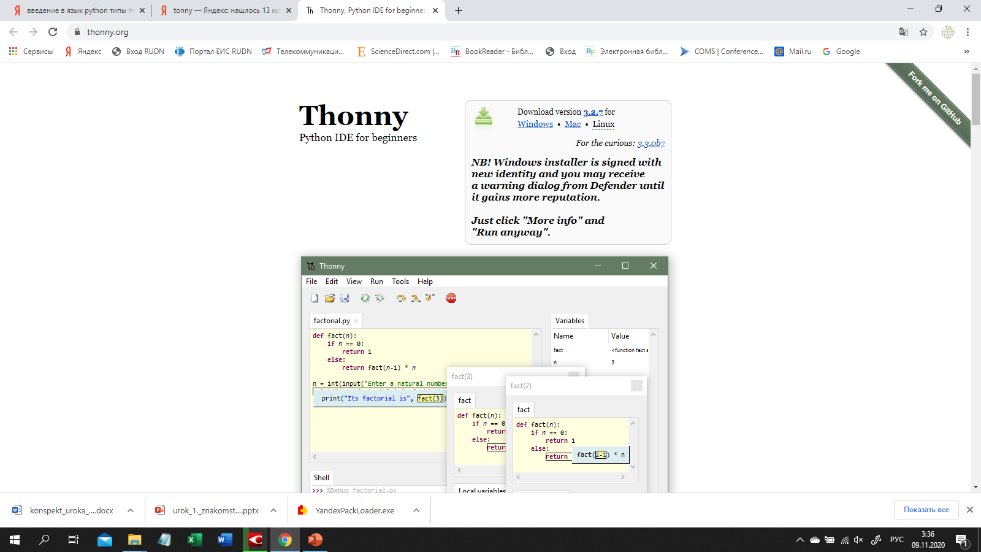
Установка

Slide 4
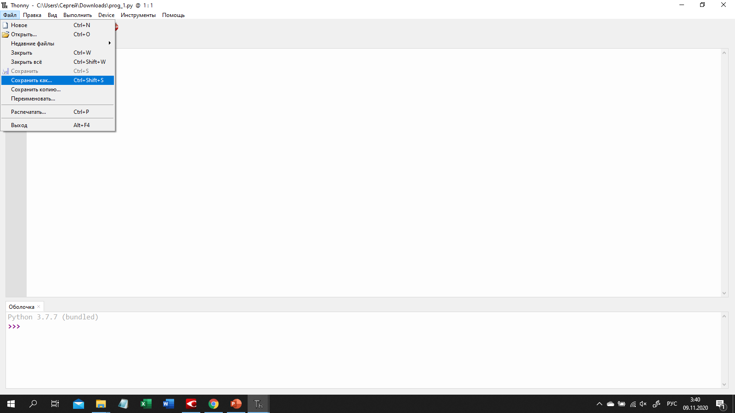
Открыть среду программирования thonny:
Файл => Сохранить как

Slide 5
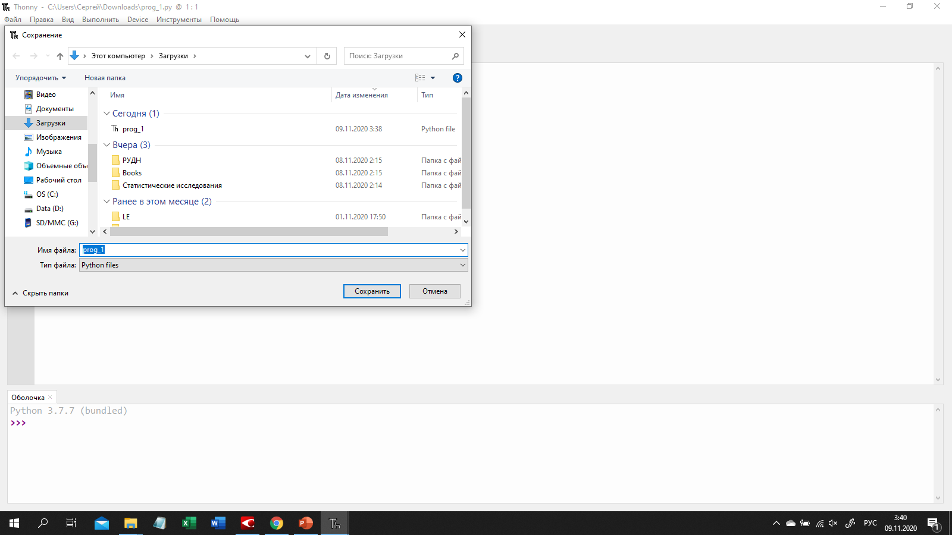

Slide 6
Программирование на языке Python
Простейшие программы

Slide 7
Простейшая программа
# Это пустая программа
?
комментарии после # не обрабатываются
Что делает эта программа?
кодировка utf-8 по умолчанию)
# coding: utf-8
# Это пустая программа
"""
Это тоже комментарий
"""

Slide 8
Первая программа:
print(“Hello, World!!”)
Функция вывода:
print(“текст”)
Запуск программы:
Клавиша F5
Или в меню:
Выполнить => Запустить текущий скрипт

Slide 9
Переменная и оператор присваивания
message = ‘Hello, World!’
print(message)
message – переменная
= – оператор присваивания
Переменная – это величина, имеющая имя, тип и значение. Значение переменной можно изменять во время работы программы.

Slide 10
Вывод на экран
автоматический переход на новую строку
print ( "2+2=?" )
print ( "Ответ: 4" )
Протокол:
2+2=?
Ответ: 4
print ( '2+2=?' )
print ( 'Ответ: 4' )

Slide 11
Имена переменных
Имена переменных могут состоять из:
Латинские буквы (строчные и заглавные буквы различаются!)
Русские буквы (не рекомендуется)
Цифры (имя не может начинаться с цифры и состоять только из цифр)
Знак подчеркивания _
Нельзя использовать в именах переменных:
Пробелы
Знаки +,-,>,<,=,(), ! и др.
Ключевые слова языка Python

Slide 12
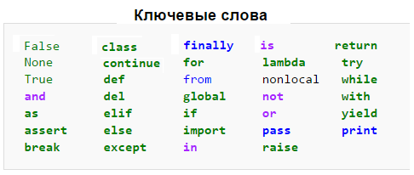
Нельзя использовать как имена переменных ключевые слова языка Python:

Slide 13
Имена переменных
МОЖНО использовать
латинские буквы (A-Z, a-z)
русские буквы (не рекомендуется!)
цифры
знак подчеркивания _
заглавные и строчные буквы различаются
имя не может начинаться с цифры
НЕЛЬЗЯ использовать
скобки
знаки +, =, !, ? и др.
Какие имена правильные?
AXby R&B 4Wheel Вася “PesBarbos” TU154 [QuQu] _ABBA A+B

Slide 14
Типы переменных
a = 4
print ( type(a) )
целое число (integer)
<class 'int'>
a = 4.5
print ( type(a) )
вещественное число
<class 'float'>
a = "Вася"
print ( type(a) )
символьная строка
<class 'str'>
a = True
print ( type(a) )
логическая
<class 'bool'>

Slide 15
Зачем нужен тип переменной?
Тип определяет:
область допустимых значений
допустимые операции
объём памяти
формат хранения данных

Slide 16
Математические операции
a = 78001457
b = 2546880
c = a + b
print(c)
a = 78
b = 25
c = (a-b)*(a+b)/27
print(c)

Slide 17
Другие математические операции:
x + y | Сложение
x - y | Вычитание
x * y | Умножение
x / y | Деление
x // y | Получение целой части от деления
x % y | Остаток от деления
-x | Смена знака числа
abs(x) | Модуль числа
divmod(x, y) | Пара (x // y, x % y)
x ** y | Возведение в степень

Slide 18
Функция ввода
name = input(“Введите своё имя: “)
print(“Привет,“, name)
!
Измените программу так, чтобы она выводила в конце восклицательный знак.
Ввод строки:
s = input(“Введите строку: “)
“Введите строку: “ – обращение к пользователю (не обязательно, но очень желательно)

Slide 19
Ввод значения с клавиатуры
a = input()
ввести строку с клавиатуры и связать с переменной a
b = input()
Протокол:
21
33
2133
с = a + b
print ( c )
?
Почему?
!
Результат функции input – строка символов!
преобразовать в целое число
a = int( input() )
b = int( input() )

Slide 20
Ввод с подсказкой
a = input ( "Введите число: " )
Введите число:
26
подсказка
?
Что не так?
a = int( input("Введите число: ") )

Slide 21
По умолчанию все введённые данные интерпретатор Питона понимает, как строки. Поэтому, если мы хотим получить число, то строку придётся преобразовать в число.
Ввод целого числа:
n = int(input(“Введите число: “))
Функция преобразования к целочисленному типу:
n = int(s)
Функция преобразования к типу с плавающей точкой:
n = float(s)
Функция преобразования к строковому типу:
s = str(n)

Slide 22
Вывод данных
print ( a )
значение переменной
print ( "Ответ: ", a )
значение и текст
перечисление через запятую
print ( "Ответ: ", a+b )
вычисление выражения
print ( a, "+", b, "=", c )
2 + 3 = 5
через пробелы
sep = ""
print ( a, "+", b, "=", c, sep = "" )
2+3=5
убрать разделители

Slide 23
Сложение чисел: полное решение
print ( "Введите два числа: " )
a = int ( input() )
b = int ( input() )
c = a + b
print ( a, "+", b, "=", c, sep="" )
подсказка
компьютер
Протокол:
Введите два целых числа
25
30
25+30=55
пользователь

Slide 24
Вывод данных через format
print ( a, "+", b, "=", c, sep = "" )
2+3=5
print ( "{}+{}={}".format(a, b, c ) )

Slide 25
!
Задание. Напишите программу, которая получает на вход два числа и выводит их сумму:
a = input(“Введите число a: “)
b = input(“Введите число b: “)
sum = a+b
print(“a+b=“, sum)
Почему программа работает неправильно?
Что исправить в программе, чтобы она работала правильно?

Slide 26
Программирование на языке Python
Вычисления

Slide 27
Арифметическое выражения
3
1
2
4
5
6
a = (c + b**5*3 - 1) / 2 * d
Приоритет (старшинство):
скобки
возведение в степень **
умножение и деление
сложение и вычитание
перенос на следующую строку
\
a = (c + b*5*3 - 1) \
/ 2 * d
перенос внутри скобок разрешён
a = (c + b*5*3
- 1) / 2 * d

Slide 28
Деление
Классическое деление:
a = 9; b = 6
x = 3 / 4 # = 0.75
x = a / b # = 1.5
x = -3 / 4 # = -0.75
x = -a / b # = -1.5
Целочисленное деление (округление «вниз»!):
a = 9; b = 6
x = 3 // 4 # = 0
x = a // b # = 1
x = -3 // 4 # = -1
x = -a // b # = -2

Slide 29
Остаток от деления
% – остаток от деления
d = 85
b = d // 10 # 8
a = d % 10 # 5
d = a % b # 5
d = b % a # 3
a = 15
b = 19
d = a // b # 0
a = a % b # 15

Slide 30
Операторы // и %
a = 1234
d = a % 10; print( d )
a = a // 10 # 123
d = a % 10; print( d )
a = a // 10 # 12
d = a % 10; print( d )
a = a // 10 # 1
d = a % 10; print( d )
a = a // 10 # 0
4
3
2
1

Slide 31
Сокращенная запись операций
a += b # a = a + b
a -= b # a = a - b
a *= b # a = a * b
a /= b # a = a / b
a //= b # a = a // b
a %= b # a = a % b
a += 1
увеличение на 1

Slide 32
Ввод двух значений в одной строке
a, b = map ( int, input().split() )
21 33
input()
ввести строку с клавиатуры
21
33
input().split()
разделить строку на части по пробелам
целые
применить
21
33
map ( int, input().split() )
эту операцию
к каждой части
a, b = map ( int, input().split() )

Slide 33
!
Задача. В каждой строке определить тип и значение переменной:
a = 5
n = input() #человек вводит цифру 8
c = int(n)
d = a*c
d = d–a
s = “Рамамбахарумамбуру”
d = n+a
m = n+s
# Комментарии к программе, компьютер # их не читает

Slide 34
Генератор случайных чисел
Функция генерации случайного целого числа из отрезка [x,y]:
import random
a = random.randint(x,y)

Slide 35
Генератор случайных чисел
import random
англ. random – случайный
Целые числа на отрезке [a,b]:
X = random.randint(1,6) # псевдосл. число
Y = random.randint(1,6) # уже другое число!
Генератор на [0,1):
X = random.random() # псевдосл. число
Y = random.random() # уже другое число!
Генератор на [a, b] (вещественные числа):
X = random.uniform(1.2, 3.5)
Y = random.uniform(1.2, 3.5)

Slide 36
Генератор случайных чисел
from random import *
подключить все!
англ. random – случайный
Целые числа на отрезке [a,b]:
X = randint(10,60) # псевдослучайное число
Y = randint(10,60) # это уже другое число!
Генератор на [0,1):
X = random() # псевдослучайное число
Y = random() # это уже другое число!

Slide 37
!
Задания
Вывести на экран три введенных с клавиатуры числа в порядке, обратном их вводу.
Ввести с клавиатуры два числа и вывести целую часть от деления первого на второе.
Ввести с клавиатуры основание и высоту треугольника и вывести площадь треугольника.
Ввести с клавиатуры два катета и вывести гипотенузу. (Квадратный корень – это возведение в степень (1/2) )
Сгенерировать случайное двузначное число, вывести на экран это число, а также сумму и произведение его цифр.
Для получения цифр используйте целочисленное деление на 10 и взятие остатка от деления на 10. Пример для числа 47:
47//10=4 47%10=7

